Slide 1
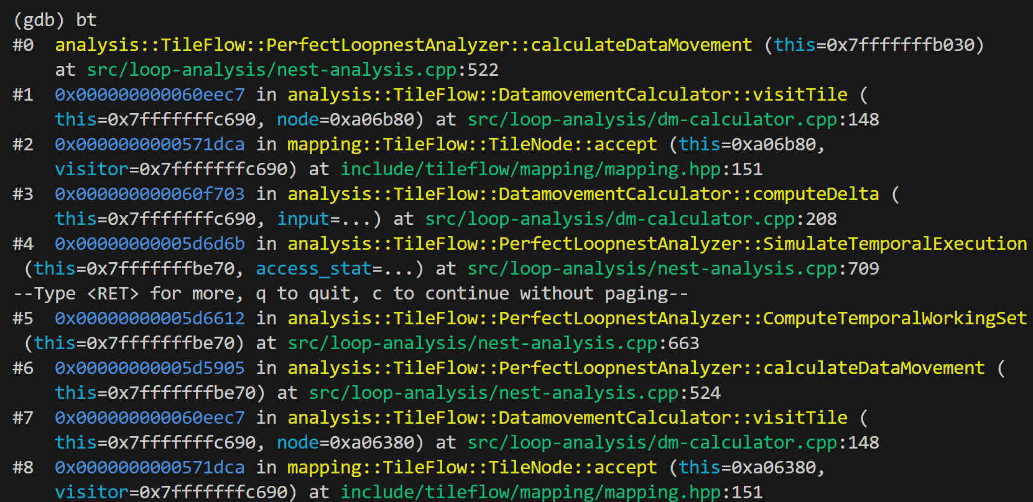
Notes:
float4、__restrict__ 、#pragma unroll、有时候就是多尝试几种方法
有时候换更新的CUDA库可以更好的控制寄存器。。。不同架构上也不一样。。我甚至在想下一步研究SAAS代码。。看博士导师怎么说了。
给FARREY的建议：
如果我使用GPU来写，
一些优化方法：控制寄存器的方法/控制L2缓存的方法/使用我的比cublas更快的kernel（更精细的latency cover）(能达到理论性能的96%，warpselect能达到50%）
warpselect是2017年的算法，那时候还是帕斯卡架构，现在的安培架构的共享内存大得多。warpselect将大多数值存在寄存器中，受限于共享内存的大小，是否可以换成共享内存存储？
针对张量核心的计算，有进一步优化的可能。技巧藏在cutlass里。因为更快的读取速度，需要匹配更多的缓存和更快的计算。
使用syncwarp而不是syncthread能更快？（因为看到warpselect里主要针对warp进行计算。）（搜了一下，warpselect里面都是syncthread来同步）

Slide 2
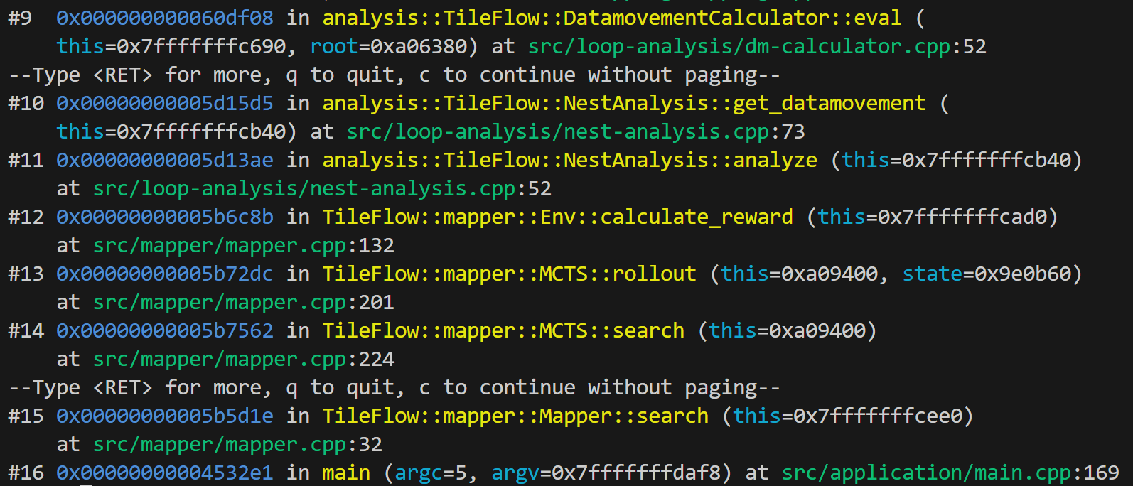
Notes:
float4、__restrict__ 、#pragma unroll、有时候就是多尝试几种方法
有时候换更新的CUDA库可以更好的控制寄存器。。。不同架构上也不一样。。我甚至在想下一步研究SAAS代码。。看博士导师怎么说了。
给FARREY的建议：
如果我使用GPU来写，
一些优化方法：控制寄存器的方法/控制L2缓存的方法/使用我的比cublas更快的kernel（更精细的latency cover）(能达到理论性能的96%，warpselect能达到50%）
warpselect是2017年的算法，那时候还是帕斯卡架构，现在的安培架构的共享内存大得多。warpselect将大多数值存在寄存器中，受限于共享内存的大小，是否可以换成共享内存存储？
针对张量核心的计算，有进一步优化的可能。技巧藏在cutlass里。因为更快的读取速度，需要匹配更多的缓存和更快的计算。
使用syncwarp而不是syncthread能更快？（因为看到warpselect里主要针对warp进行计算。）（搜了一下，warpselect里面都是syncthread来同步）

Slide 3
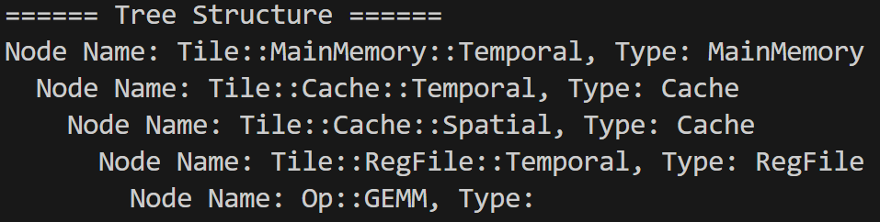
现在已经看懂了树结构的迭代过程。找到了每一步的迭代点。
下一步根据GEMM的数据，一步一步算出最后179到底是怎么来的。
再下一步思考L2命中率的计算是在哪里，是不是去怎么修改timeloop
Notes:
float4、__restrict__ 、#pragma unroll、有时候就是多尝试几种方法
有时候换更新的CUDA库可以更好的控制寄存器。。。不同架构上也不一样。。我甚至在想下一步研究SAAS代码。。看博士导师怎么说了。
给FARREY的建议：
如果我使用GPU来写，
一些优化方法：控制寄存器的方法/控制L2缓存的方法/使用我的比cublas更快的kernel（更精细的latency cover）(能达到理论性能的96%，warpselect能达到50%）
warpselect是2017年的算法，那时候还是帕斯卡架构，现在的安培架构的共享内存大得多。warpselect将大多数值存在寄存器中，受限于共享内存的大小，是否可以换成共享内存存储？
针对张量核心的计算，有进一步优化的可能。技巧藏在cutlass里。因为更快的读取速度，需要匹配更多的缓存和更快的计算。
使用syncwarp而不是syncthread能更快？（因为看到warpselect里主要针对warp进行计算。）（搜了一下，warpselect里面都是syncthread来同步）

Slide 4
难点
代码较长。。。数千行，而且依赖于time loop库，也需要深入修改time loop
当前tile flow没能解决resource binding和compute order，上次说能够用domino解决，但是domino根本跑不起来，而且没有任何介绍。
我觉得得找郑思泽学长仔细请教请教。。。不过周末他不在北京，我可能线上，或者去杭州找他问问看。不知道后续会不会经常有和梁老师组的讨论会？
Notes:
float4、__restrict__ 、#pragma unroll、有时候就是多尝试几种方法
有时候换更新的CUDA库可以更好的控制寄存器。。。不同架构上也不一样。。我甚至在想下一步研究SAAS代码。。看博士导师怎么说了。
给FARREY的建议：
如果我使用GPU来写，
一些优化方法：控制寄存器的方法/控制L2缓存的方法/使用我的比cublas更快的kernel（更精细的latency cover）(能达到理论性能的96%，warpselect能达到50%）
warpselect是2017年的算法，那时候还是帕斯卡架构，现在的安培架构的共享内存大得多。warpselect将大多数值存在寄存器中，受限于共享内存的大小，是否可以换成共享内存存储？
针对张量核心的计算，有进一步优化的可能。技巧藏在cutlass里。因为更快的读取速度，需要匹配更多的缓存和更快的计算。
使用syncwarp而不是syncthread能更快？（因为看到warpselect里主要针对warp进行计算。）（搜了一下，warpselect里面都是syncthread来同步）

